Slide 1
ВИДАТКИ БЮДЖЕТУ НА СОЦІАЛЬНУ
СФЕРУ ТА СОЦІАЛЬНИЙ ЗАХИСТ
ТЕМА-6
Литвинчук Ірина Вікторівна, к.е.н., доцент
Житомир – 2026

Slide 2
ПЛАН
6.1. Сутність понять: «соціальна сфера», «соціальний захист», «соціальне забезпечення».
6.2. Характеристика видатків бюджетів на соціальну сферу.
6.3. Державні соціальні стандарти та гарантії.

Slide 3
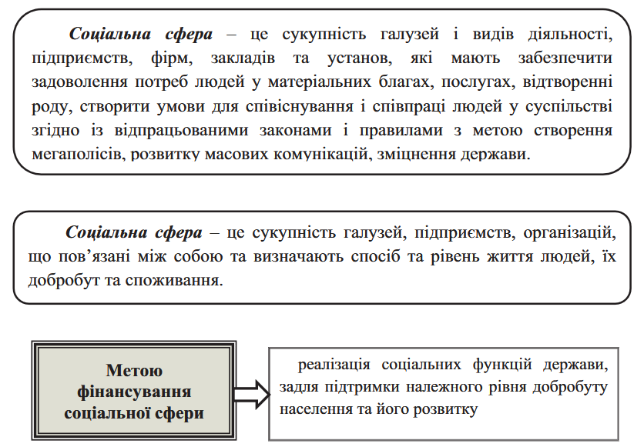
6.1. Сутність понять: «соціальна сфера», «соціальний захист», «соціальне забезпечення».

Slide 4
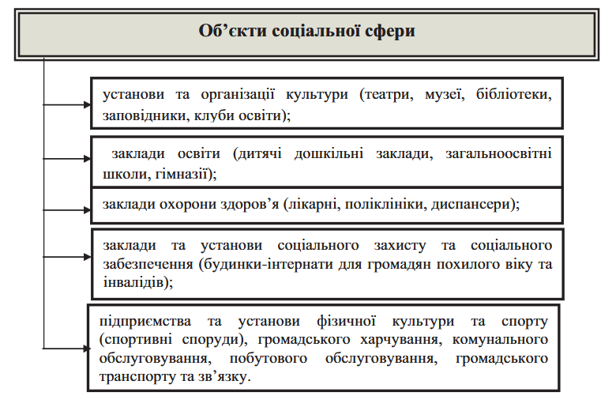

Slide 5
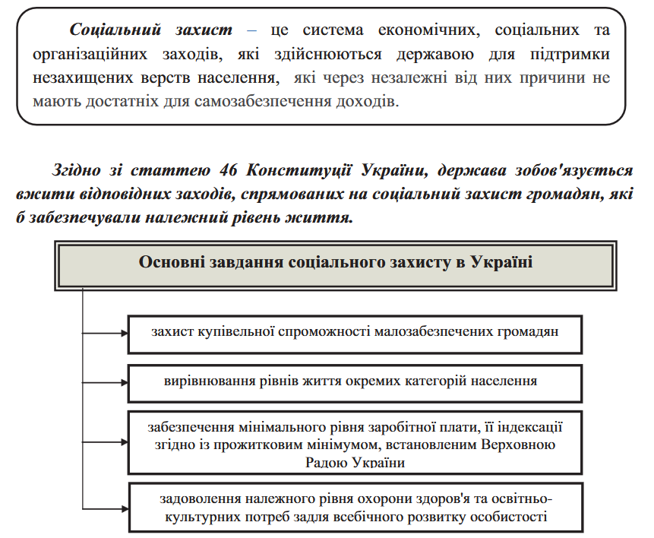

Slide 6
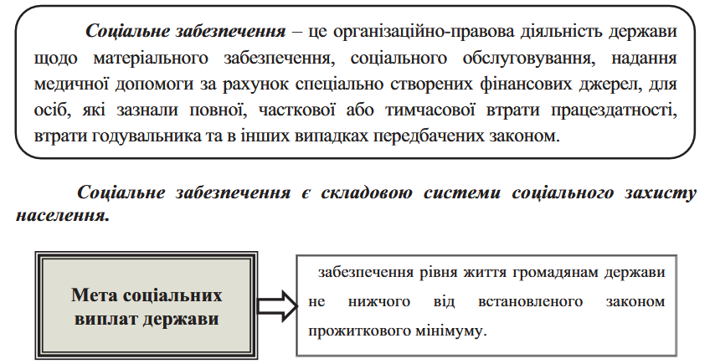

Slide 7
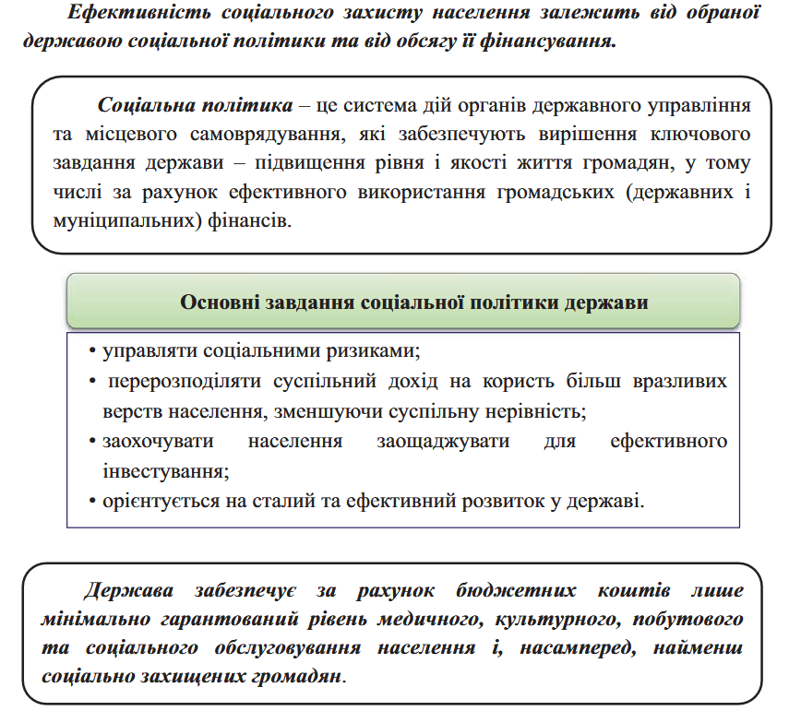

Slide 8
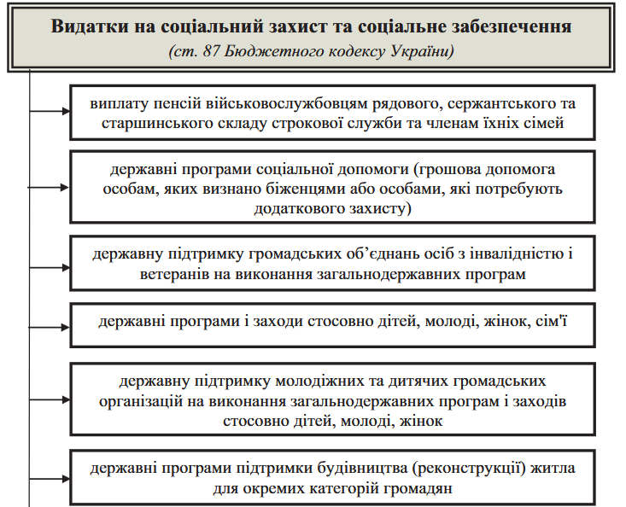
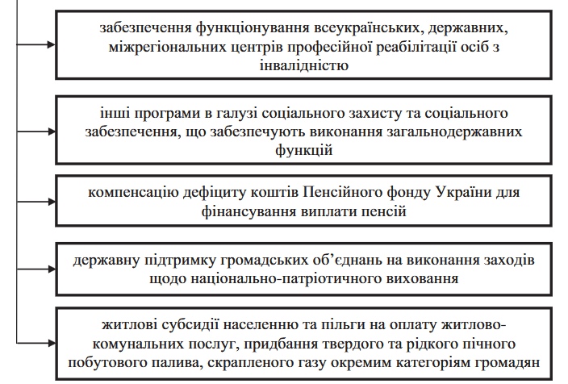
6.2. Характеристика видатків бюджетів на соціальну сферу.
Перелік видатків на соціальний захист та соціальне забезпечення визначено ст.87 БКУ, п.9.

Slide 9
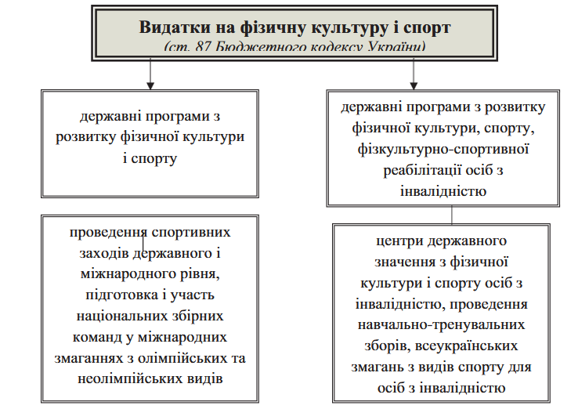
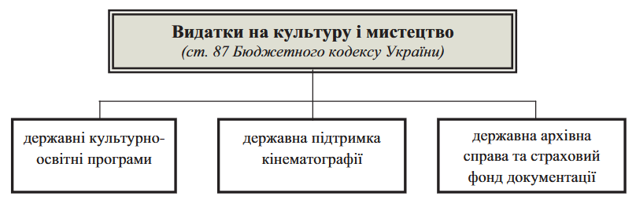
Бюджетний кодекс визначає перелік видатків на:
- культуру і мистецтво (ст.87 БКУ, п.10);
- фізичну культуру і спорт (ст.87 БКУ, п.12);

Slide 10
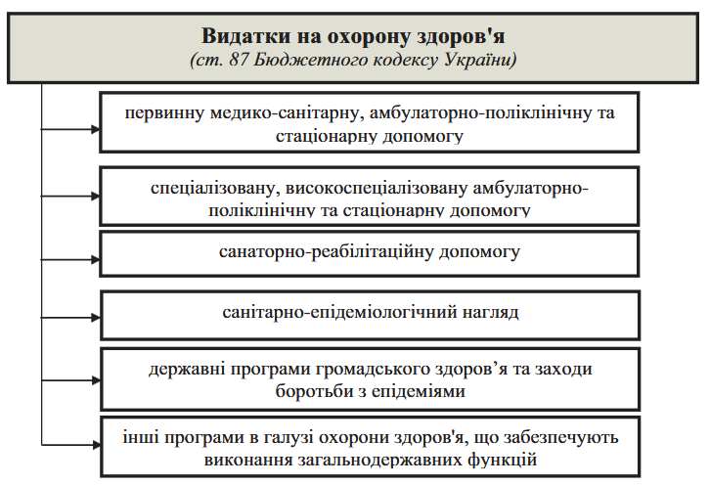
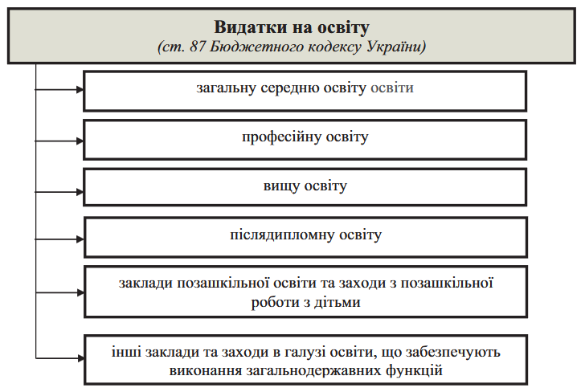
Бюджетний кодекс визначає перелік видатків на:
- охорону здоров'я (ст.87 БКУ, п.8);
- освіту ( ст.87 БКУ, п.7).

Slide 11
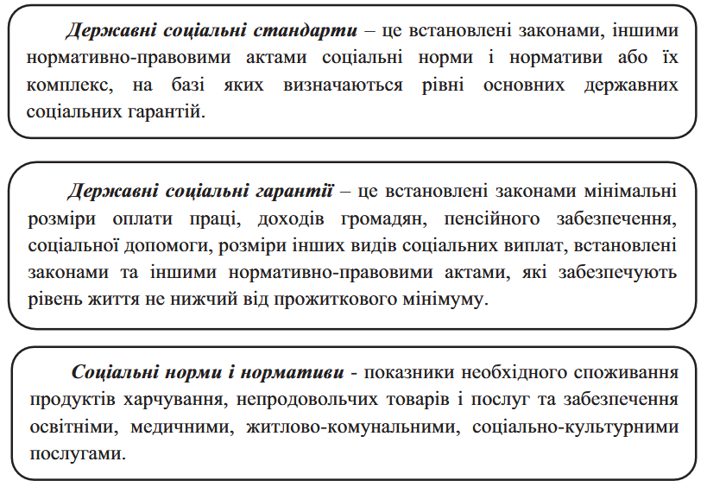
6.3. Державні соціальні стандарти та гарантії.

Slide 12
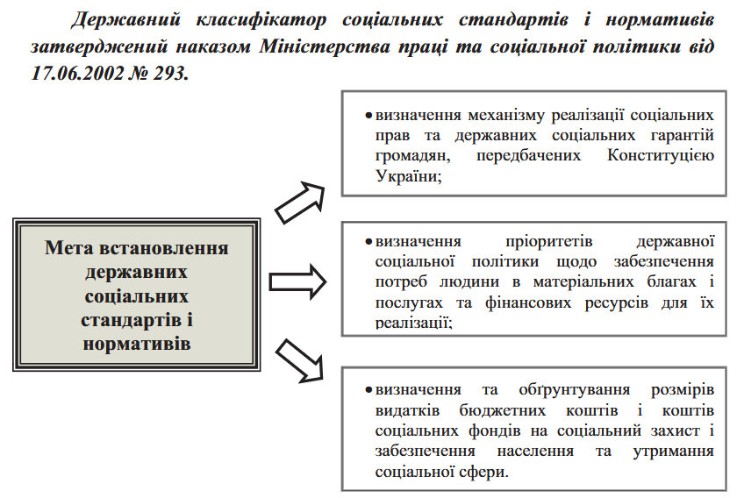

Slide 13
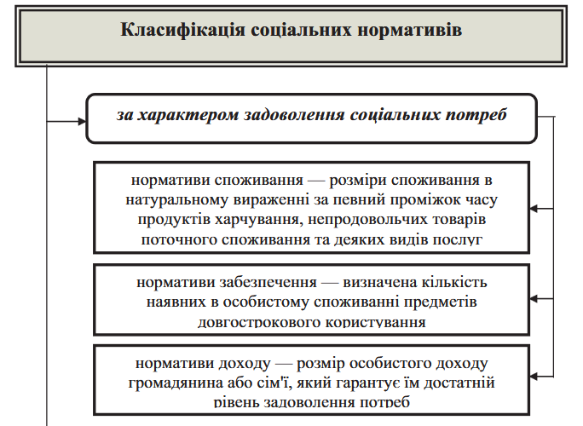
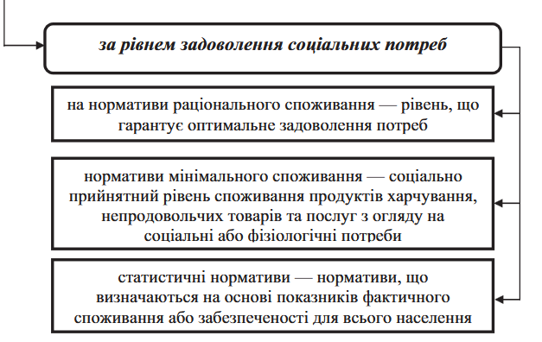
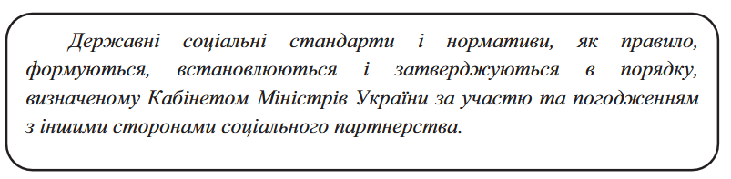

Slide 14
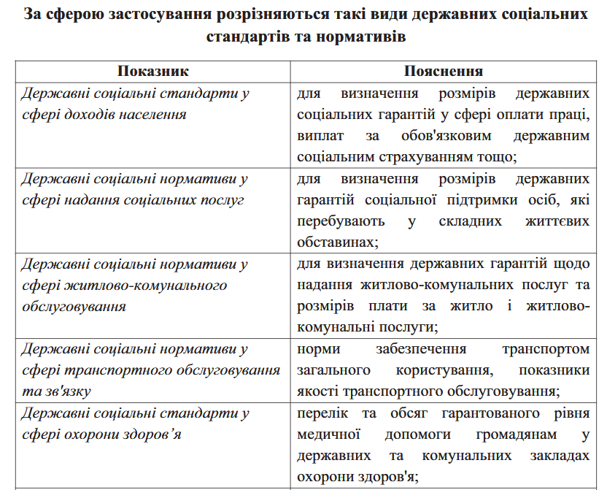
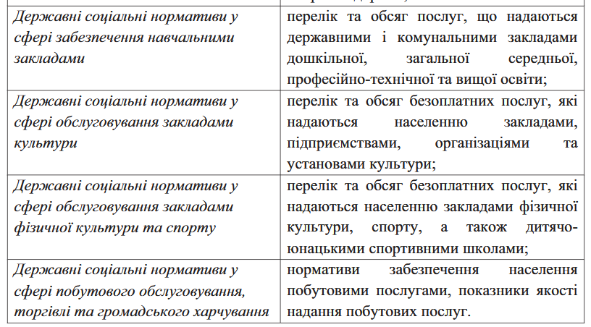

Slide 15
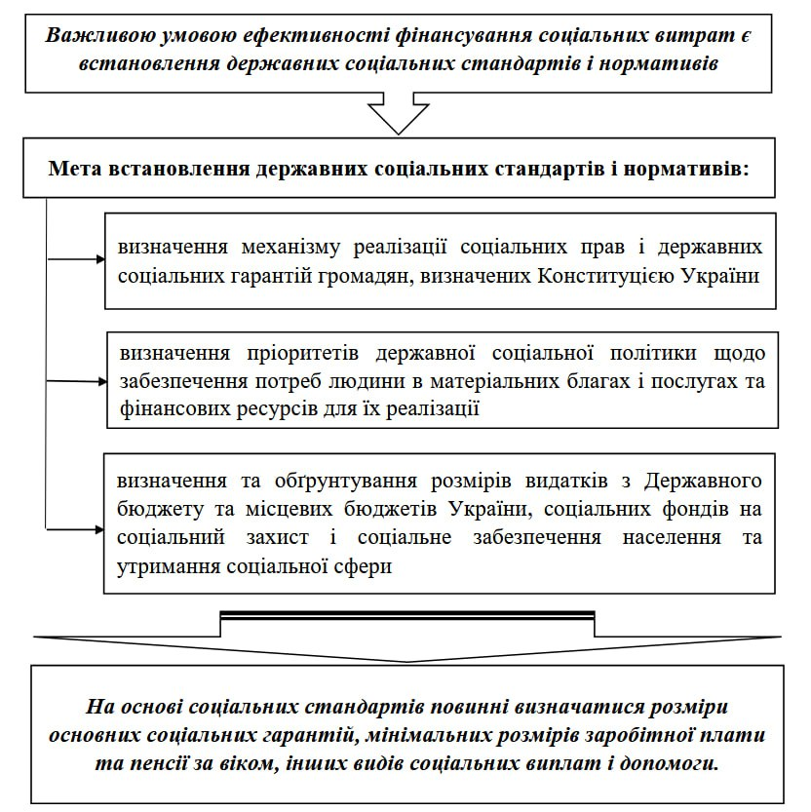

Slide 16
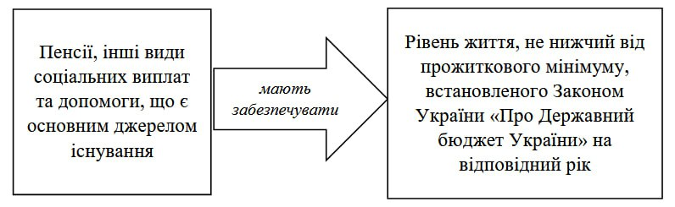

Slide 17
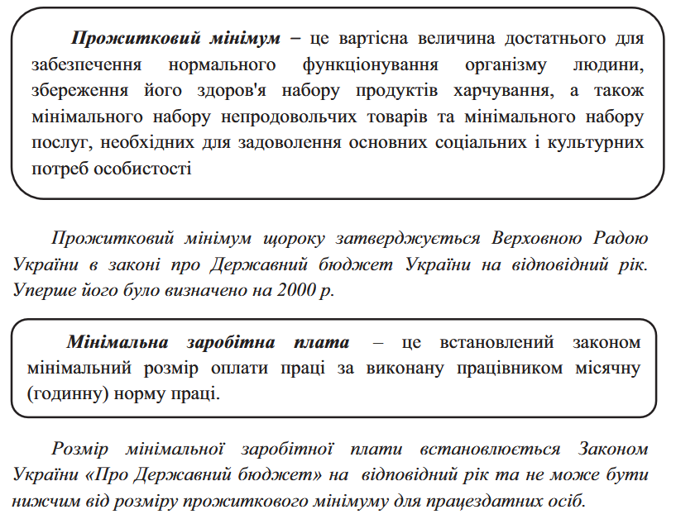

Slide 18
Дякую за увагу!

